Slide 1
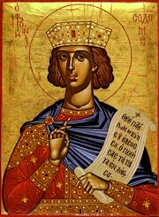
ЦАР СОЛОМОН, НАЈМУДРИЈИ ЦАР ИЗРАИЉА

Slide 2
У својој двадесетој години постао је трећи израиљски цар.
Владао је од 970. до 931. године прије Христа.
У једном сну сањао је Бога, који му је рекао да тражи шта год хоће и да ће му то испунити.
Соломон је затражио мудрост и досљедност да би могао бити праведан према својим поданицима.

Slide 3
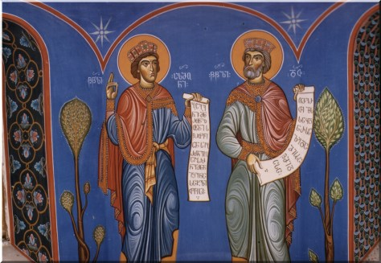
СОЛОМОНОВА МУДРОСТ
Једном приликом, Соломон је сјео пред градску капију да рјешава спорове својих грађана.
Пред њега су дошле и двије жене које су се спориле око дјетета.
Соломон је, тада, показао своју велику мудрост, која га је прославила као најмудријег човјека у Библији.
На основу реакције жена донио је праву одлуку ко је права дјететова мајка.

Slide 4
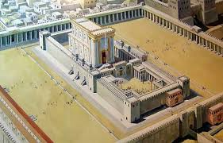
СОЛОМОН ГРАДИ ХРАМ
Четврте године, своје владавине, Соломон је започео градњу храма.
Изабрано мјесто за храм било је брдо Морија (брдо на којем је Авраму одређено да принесе свога сина Исака на жртву).
Храм је грађен седам и по година.
Саграђен је по узору на Мојсијеву скинију, али много већи и богатији.
Зидови храма са вањске стране били су обложени бијелим мермером , а изнутра златом.
Ковчег завјета унесен је у најсветији дио храма који се зове „Светиња над светињама“.
Соломонов храм постојао је 425 година, а уништио га је вавилонски цар Навуходоносор.

Slide 5
СОЛОМОНОВ ГРИЈЕХ
Када је Соломон остарио, ослабила је његова вјера у једнога Бога.
Господ га је двапут упозоравао због поштовања идола, али га Соломон није послушао.
Бог му је обећао да ће му одузети царство и дати другоме.
За вријеме владавине његовог сина Ровоама, царство је подијељено на два дијела.
Соломон је владао 40 година и сахрањен је у Јерусалиму.

Slide 6
СОЛОМОН КАО ПИСАЦ
Приписују му се око 3000 прича и око 1000 пјесама.
Своје кајање за гријехе пред Господом, Соломон је исказао у књизи која се зове „Књига проповједникова“.
У дјелу „Приче Соломонове“ налазе са кратке и мудре изреке или поуке намијењене младима.
Приписује му се и ауторство над књигом „Пјесма над пјесмама“ у којој је приказана Божија љубав према људима.
СОЛОМОНОВЕ ИЗРЕКЕ
„ Почетак је мудрости страх Господњи.“ (Прич 1,7)
„ Ко јаму копа, у њу ће пасти, и ко камен ваља, на њега ће се превалити.“ (Прич 26,27)
„ Ко има пријатеља, ваља да поступа пријатељски, јер има пријатеља вјернијих од брата.“ (Прич 18,24)

Slide 7
Пажљиво прочитај текст у уџбенику и одговори на питања на страни 59!

